Slide 1

Chào các em tham gia tiết học hôm nay
MÔN: Tiếng Việt
LỚP 1

Slide 2
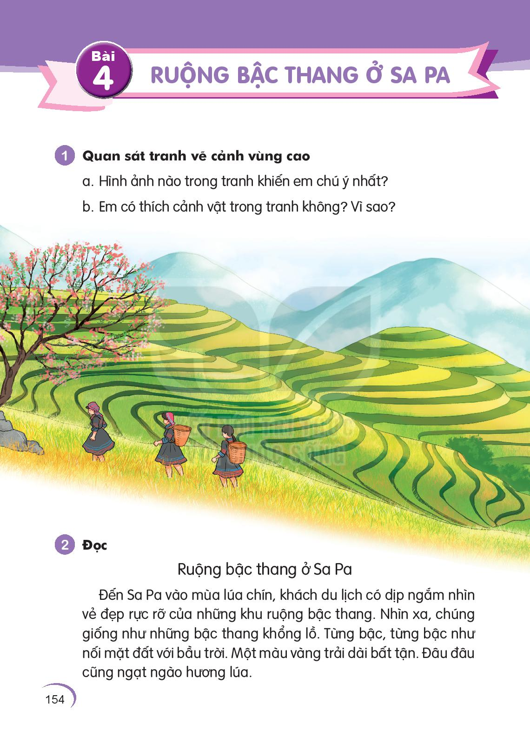

Slide 3
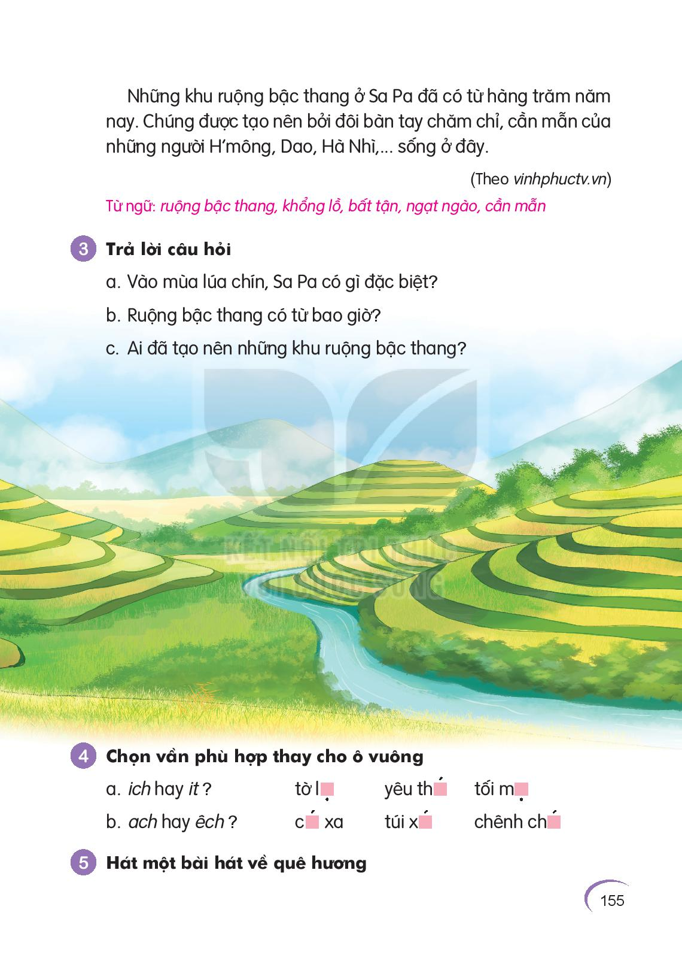

Slide 4
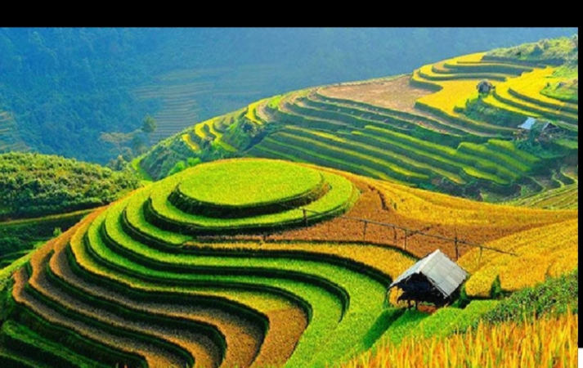
Ruộng bậc thang

Slide 5
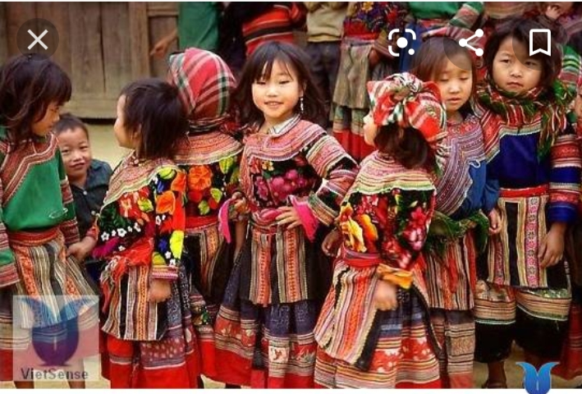
Em bé dân tộc H’mông

Slide 7




Chào các em
Hẹn gặp lại các em

